Slide 1

아두이노 스마트 신호등 만들기

Slide 2

목 차
1
사물인터넷
2
사물인터넷 3대 주요기술
3
사물인터넷 응용분야
4
아두이노 스마트 신호등 만들기
5
토론으로 기르는 생각의 힘

Slide 3
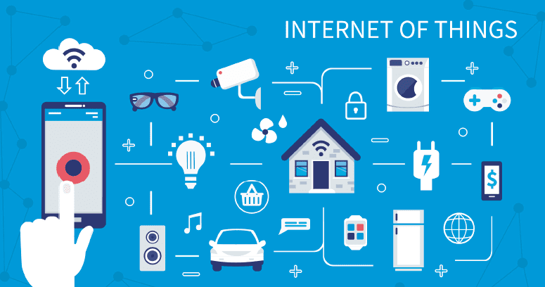
사물인터넷

Slide 4
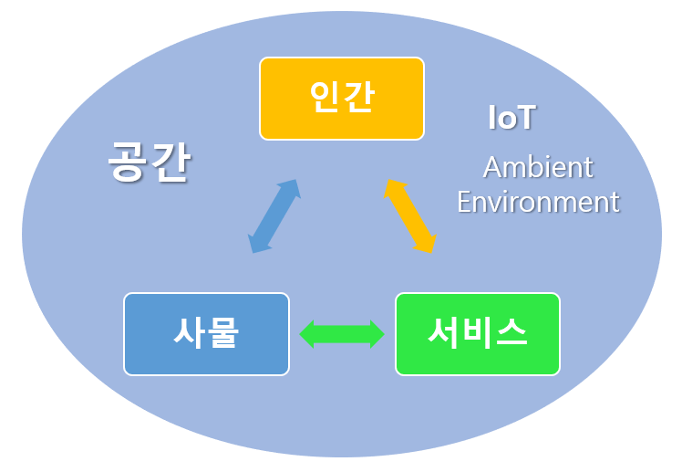
사물인터넷(IoT, Internet Of Things)이란?
‘인터넷을 기반으로 모든 사물을 연결하여 사람과 사물, 사물과 사물간의 정보를 상호 소통하는 지능형 기술 및 서비스’
A
기존의 유선통신을 기반으로 한 인터넷이나 모바일 인터넷보다 진화된 단계로 인터넷에 연결된 기기가 사람의 개입 없이 상호 간에 알아서 정보를 주고 받아 처리함
사물이 인간에 의존하지 않고 통신을 주고받는 점에서 기존의 유비쿼터스나 M2M(Machine to Machine: 사물지능통신)과 비슷
통신장비와 사람과의 통신을 주목적으로 하는 M2M의 개념을 인터넷으로 확장하여 사물은 물론이고 현실과 가상세계의 모든 정보와 상호작용하는 개념으로 진화한 단계

Slide 5
사물인터넷(IoT, Internet Of Things)이란?
회사원이 출근을 하기 30분 전에 자신이 다니는 도로에 대한 교통상황과 가장 빨리 도착할 수 있는 길이 어딘지를 보고해주는 스마트폰, 출근 3분 전에 커피를 자동으로 내려주는 커피포트, 출근 이후 집안의 전기기기, 가스 등이 안전하게 OFF되고, 보안장치가 자동적으로 작동하는 스마트그리드, 키를 가지고 자동차에 접근하면 자동차문의 잠금 장치가 자동으로 해제되고 키를 꽂지 않아도 시동을 걸어주는 스마트자동차, ‘부인이 검색한 가방을 사들고 들어오는’ 다정한 남편을 만들어 주는 인터넷TV, 집안 곳곳을 지켜주는 홈 CCTV, 뛸 때마다 운동량을 알려주는 스마트신발, 내가 보는 사물마다 정보를 알려주는 스마트안경, 당뇨와 혈압을 체크하여 건강 상태를 알려주는 휴대전화, 나의 건강을 체크해 준다는 헬스케어 소프트웨어를 탑재한 손목시계 등이 바로 사물인터넷이다.
A

Slide 6
사물인터넷(IoT, Internet Of Things)이란?
질문1
내가 생각하는 사물인터넷(IOT)란 무엇인가요?
질문2
학교생활에서 ‘사물들’이 ‘인터넷’에 연결되면 어떤 것들이 가능해질까요?

Slide 7
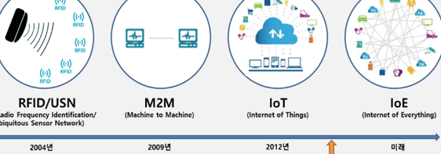
사물인터넷의 역사
’ 사물인터넷(Internet of Things)이라는 용어의 탄생은 1999년에 비누, 샴푸, 칫솔 등 다양한 종류의 소비재를 제조 및 판매했던 P&G에서 브랜드 매니저로 근무하던 캐빈 애시턴(Kevin Ashton)이 이 용어를 처음으로 사용.
사물인터넷의 개념은 RFID 뿐만 아니라 다양한 센서 및 통신 기술들과 결합하며 발전해 나가기 시작
A
WSN(Wireless Sensor Network): 무선 센서 네트워크는 근거리 무선 통신 기능을 포함하고 있는 소형의 장치들이 결합하여 산불 감시, 하천 범람, 건물 내 온도 분포 등 특정 장소의 상태 및 환경 변화 정보를 종합적으로 수집하여 관리하기 위한 기술
M2M(Machine-to-Machine): 이동통신 기술을 이용해 멀리 떨어져 있는 기계장치와 기계장치를 연결함으로써 효율적으로 장치를 운용하는 기술, 특히 병원에서는 응급상황, 환자 상태 모니터링, 의학 데이터 등을 연결하여 건강관리 시스템을 구축 은행의 현금지급기(ATM)나 택시에 설치된 카드 결제기가 대표적인 M2M 장치
자사의 제품들에 RFID 태그를 부착함으로써 제품들의 가시성을 확보

Slide 8

사물인터넷의 3대 주요기술
사람이 누군가와 대화를 하기 위해 상대방의 얼굴을 바라보거나 이름을 물어보듯, 사물도 서로 대화를 나누려면 상대 기기 아이디나 IP주소를 알아야 한다. 기기끼리 통성명을 나눈 다음에는 어떤 대화를 나눌 것인지 화제를 찾아야 한다. 사람도 대화할 때 뭔가 공통의 관심사를 꺼내서 대화를 나누는 것과 비슷하다.
화젯거리만 있으면 상대방과 자유롭게 대화를 나눌 수 있는 사람과 달리, 사물끼리 통신을 하려면 몇가지 기술이 더 필요하다. 사물끼리 통신을 주고받을 수 있는 통로, 사물끼리 공통적으로 사용할 수 있는 언어가 필요하다. 센싱 기술(사물끼리 통신할 수 있는 통로 역할), 유무선 통신 및 네트워크 인프라(정보를 수집,처리,관리하고 정보가 서비스로 구현되기 위한 환경지원: 근거리 통신기술(WPAN, WLAN 등)), IOT 서비스 인터페이스 기술 등이 그것이다.

Slide 9
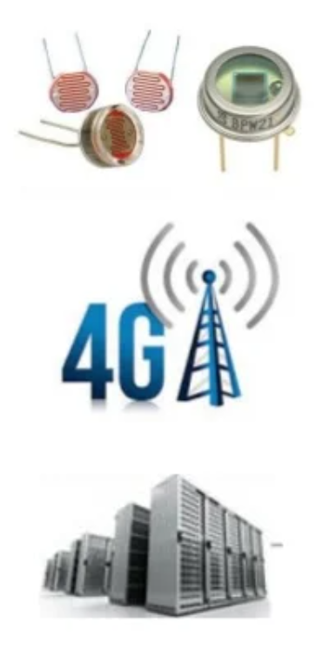
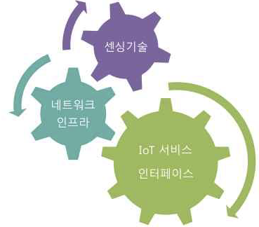
사물인터넷의 3대 주요기술
1. 센싱기술
- 센싱: 주위 환경으로부터 정보 취득
- 대표적인 센서: 사물의 유무 판별 광학식 디지털 센서, 온/습도, 거리 판별하는 아날로그 센서
2. 유/무선 통신 및 네트워크 인프라 기술
- WiFi, 3G/4G/LTE, Bluetooth, Zigbee, RFID 등
- 스마트 디바이스의 활용
3. IoT 서비스 인터페이스 기술
- 정보를 센싱, 가공/추출/처리, 저장, 판단, 상황인식, 보안/프라이 버시 보호, 인증/인가 등
- 응용 서비스와 연동하는 역할 수행
- 미들웨어, 오픈플랫폼, 데이터 마이닝 기술 등 서비스 수행을 위한 인터페이스 역할

Slide 10
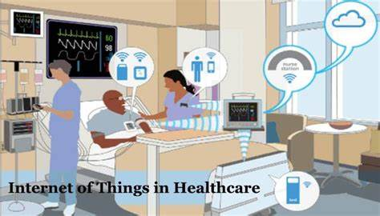
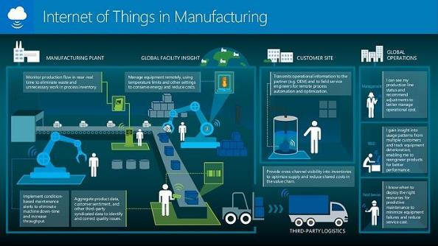
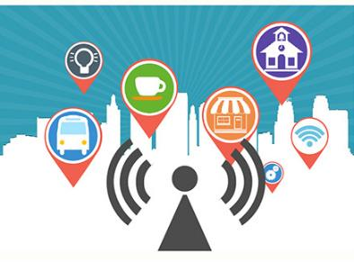
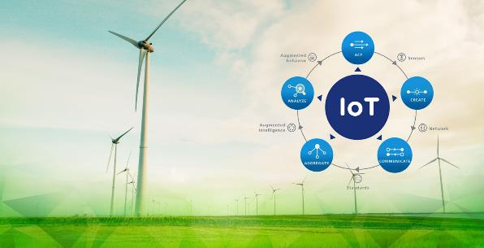
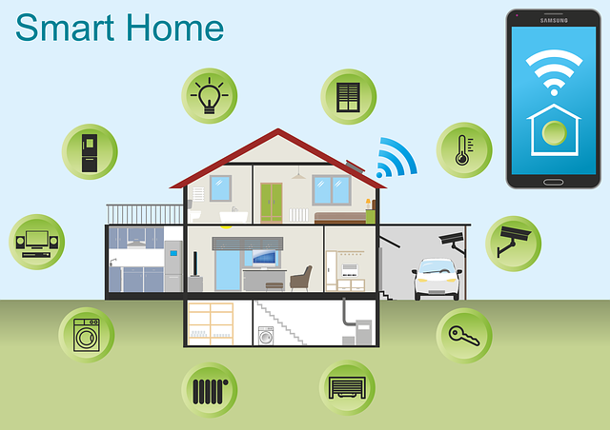
사물인터넷 응용분야
헬스케어, 의료기관, 복지
제조
에너지관리 및 검침
스마트홈

Slide 11

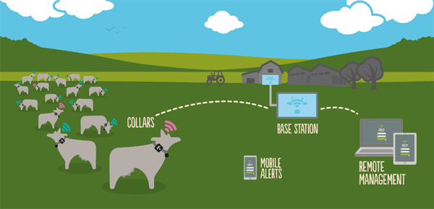
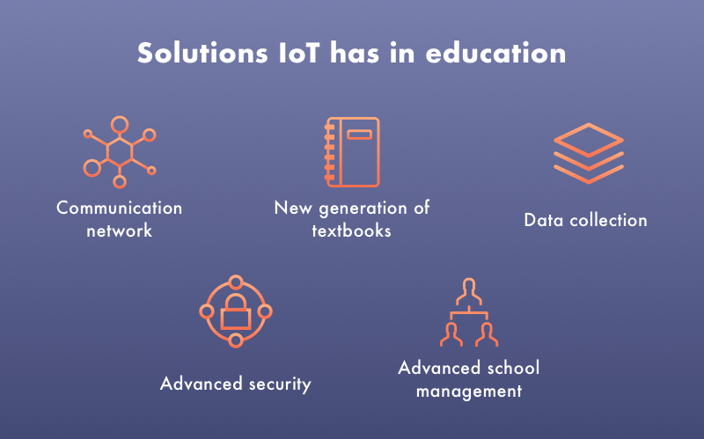
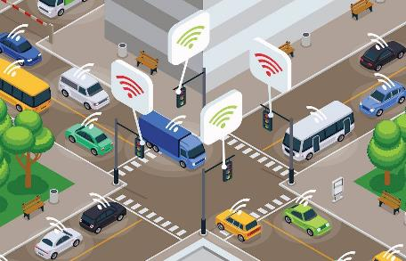
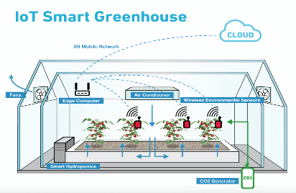
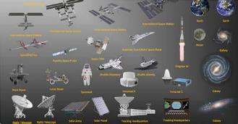
사물인터넷 응용분야
금융
축산
교육
자동차/교통 인프라
농림
조선/선박
항공/우주
관광/스포츠/레져/오락

Slide 12

아두이노 스마트 신호등 만들기
ⓒSaebyeol Yu. Saebyeol’s PowerPoint

Slide 13
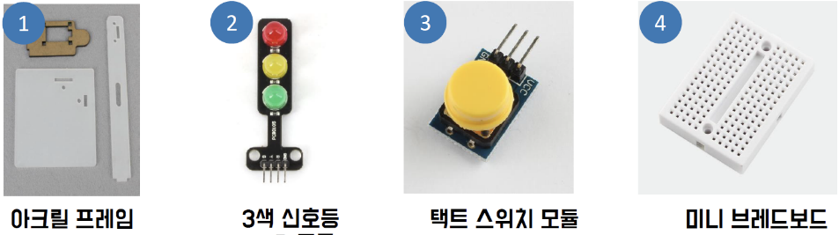
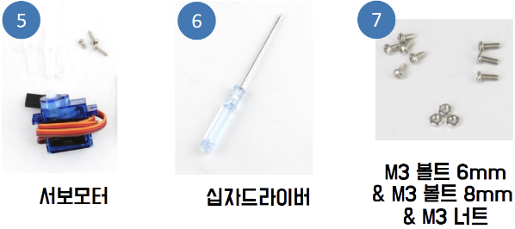
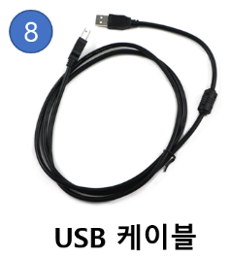
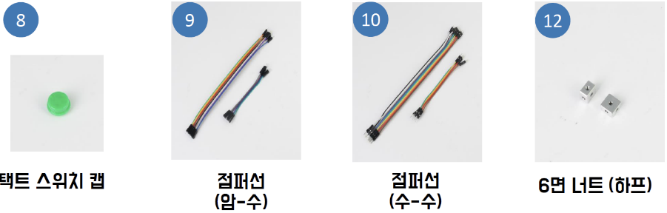
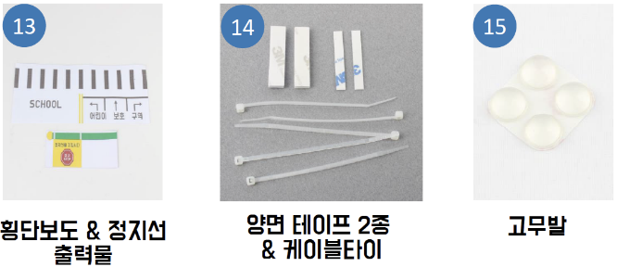
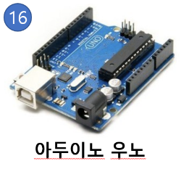
아두이노 스마트 신호등 만들기
준비물
조립을 시작하기 전 모든 아크릴 부품들은 비닐이 씌워져 있습니다. 조립 전에 양면 모두 비닐을 벗겨 주세요.
점퍼선이나 십자 드라이버 등 날카로운 부품은 다룰 때 꼭 조심해 주세요.

Slide 14
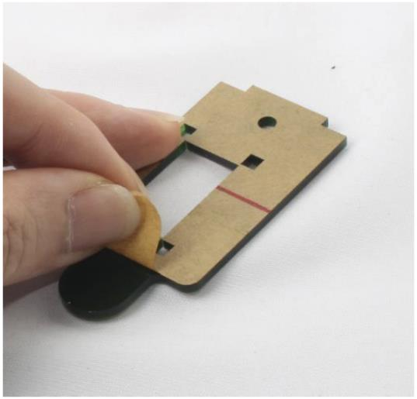
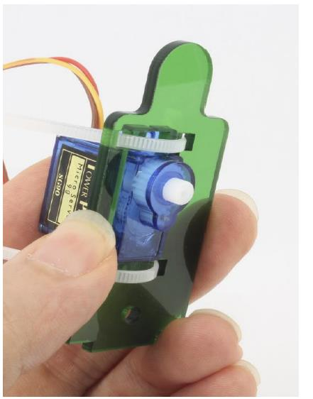
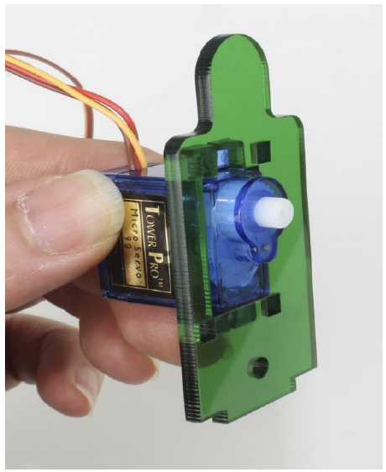
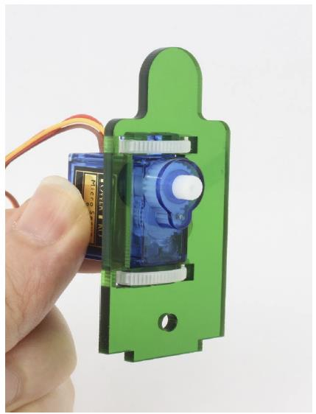
서보모터 조립
서보모터와 아크릴을 끼웁니다.
케이블타이를 단단하게 조입니다.
사용되는 아크릴의 겉면 스티커를 제거합니다.
동봉된 케이블타이로 끼워줍니다.

Slide 15
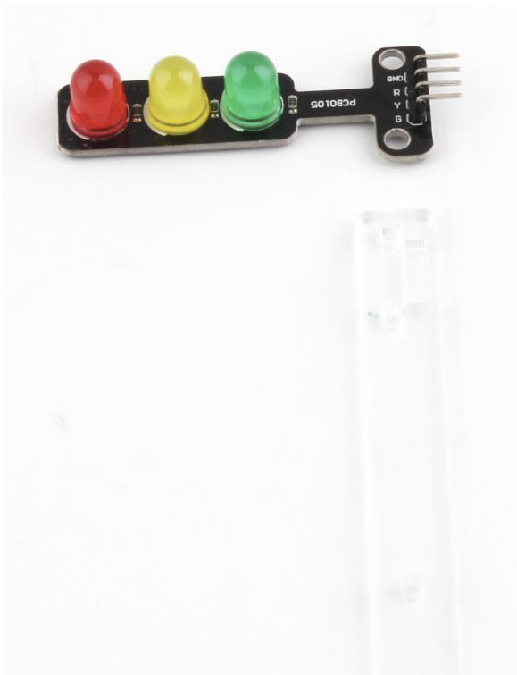
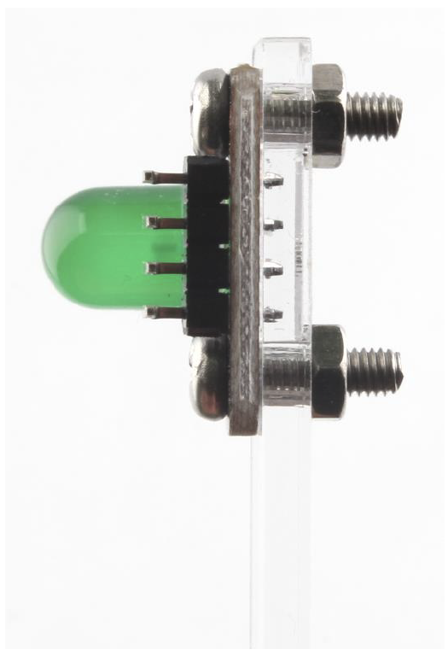
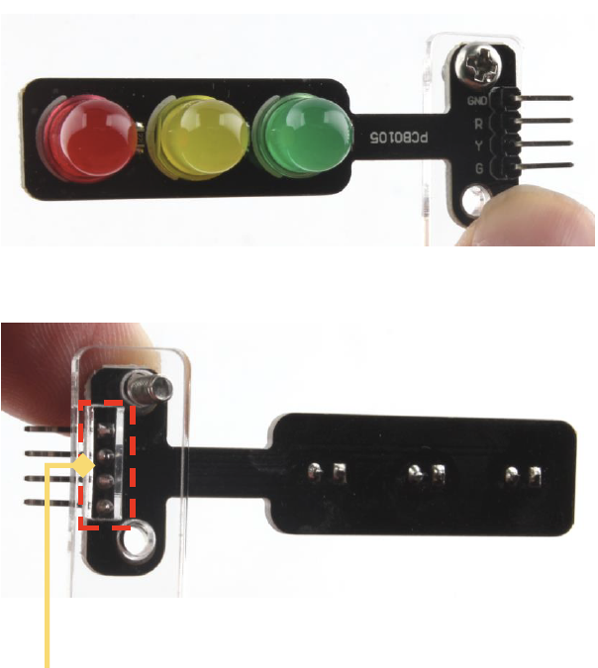
신호등 조립
아크릴의 길다란 홈에 LED 모듈의 뒷면 핀이 들어가도록 자리를 잡아서 볼트를 삽입합니다.
볼트와 너트로 고정시킨 모습(옆면)
사용되는 볼트와 너트는 M3*8mm 볼트와 M3 너트입니다.
너트를 끼워서 단단하게 고정합니다.

Slide 16
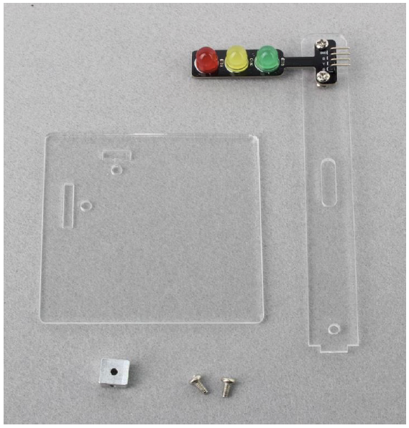
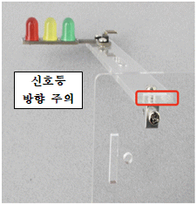
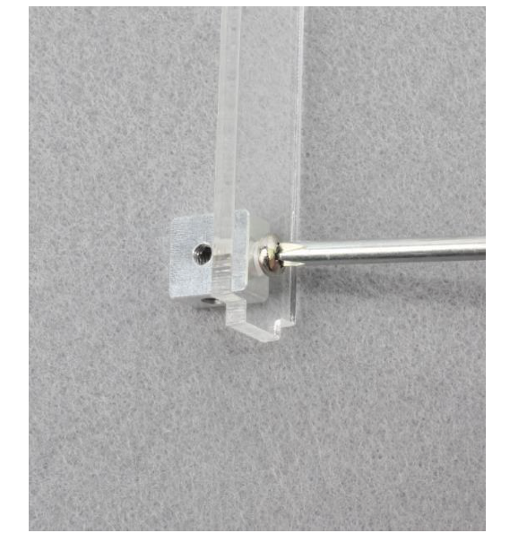
전체 프레임 조립1
신호등 프레임 아래쪽에 6면 너트를
볼트로 조립합니다.
아크릴 프레임과 6면 너트에 사용되는 볼트는
M3*6mm 입니다.
밑면 아크릴과 신호등 프레임을 홈에 끼우고 6면 너트와 볼트로 조립합니다.
M3*6mm 볼트

Slide 17
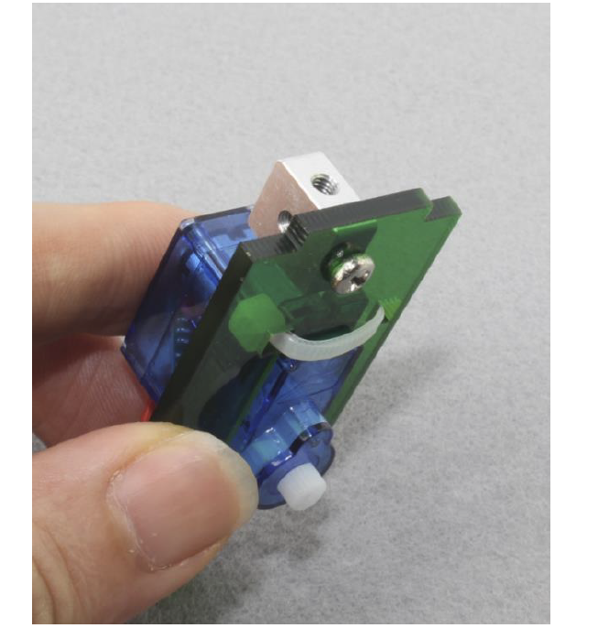
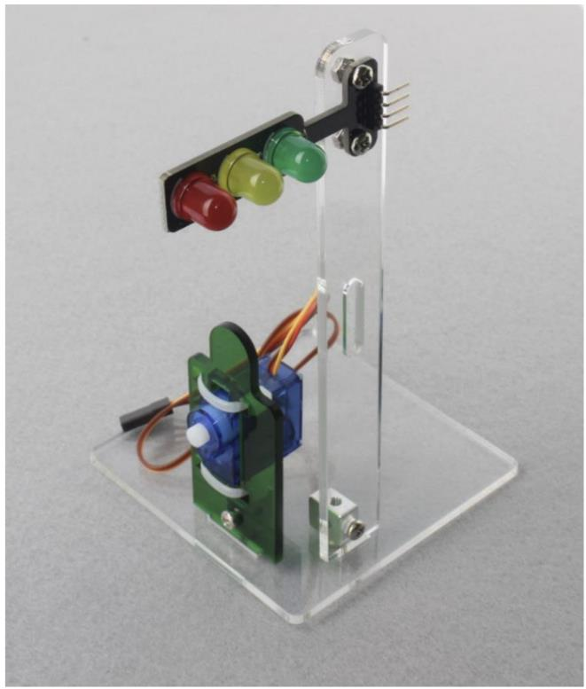
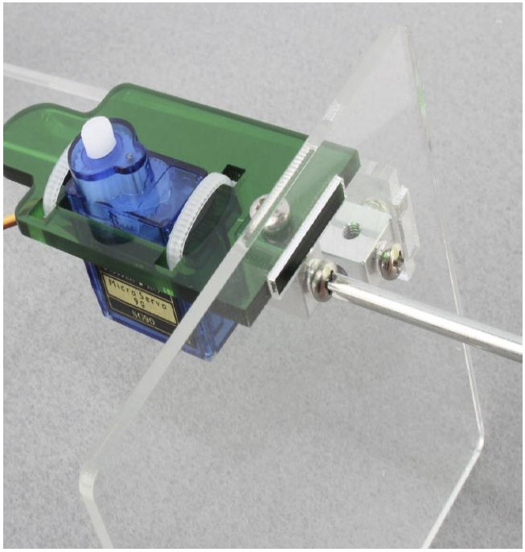
전체 프레임 조립2
밑면 프레임에 서보모터 아크릴을
홈에 끼우고 볼트로 조립합니다.
6면 너트와 서보모터 아크릴을 조립합니다.

Slide 18
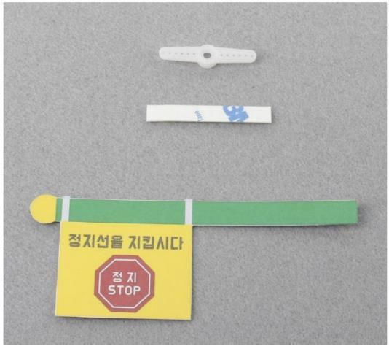
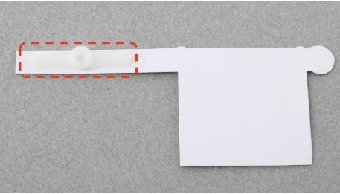
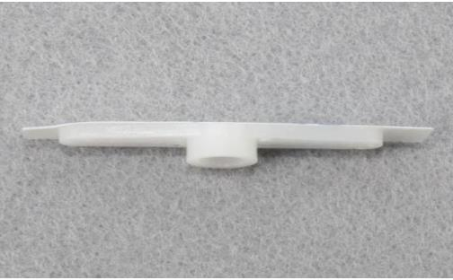
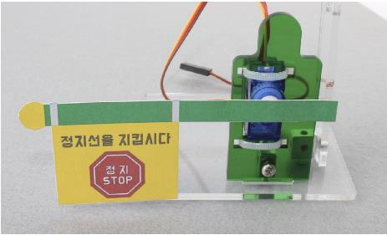
정지선 차단기 출력물 조립
서보모터 날개에 양면 테이프의
한쪽면을 부착합니다.
정지선 출력물을 서보모터에 부착합니다.
양면테이프를 붙힌 서보모터 날개를
정지선 출력물에 붙입니다.
정지선 차단기 출력물은
가위(또는 커터칼)로 자릅니다.

Slide 19
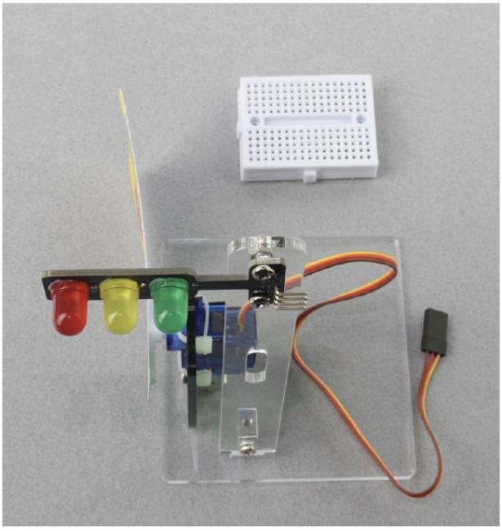
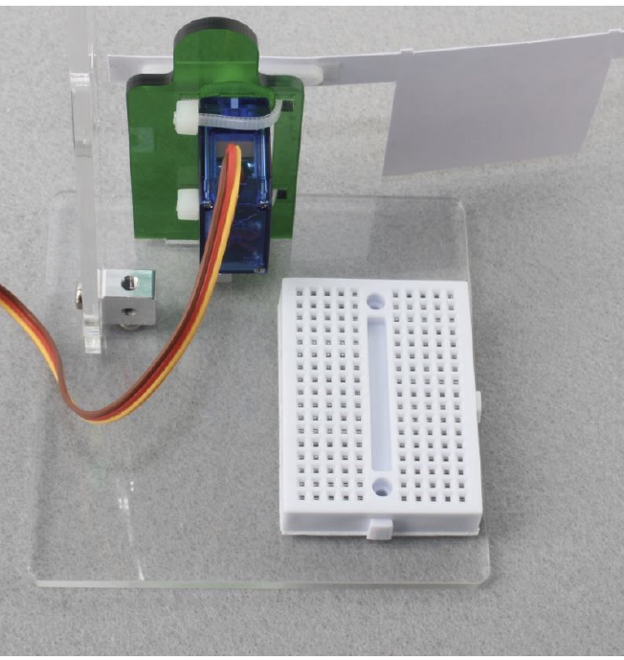
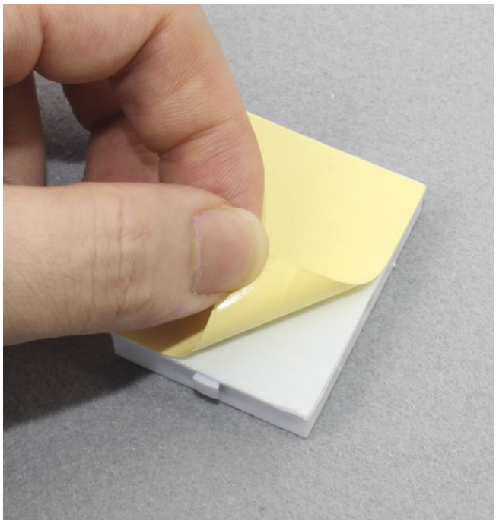
미니 브레드보드 조립
미니 브레도브드의 뒷면 종이를 제거하고
밑면 아크릴에 오른쪽 사진과 같이 붙입니다.

Slide 20
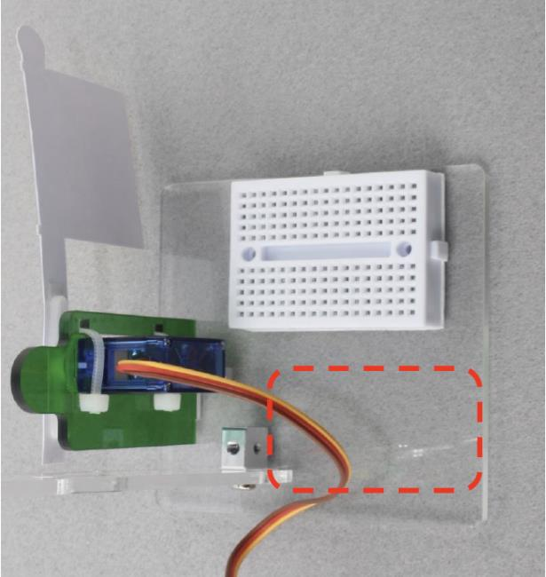
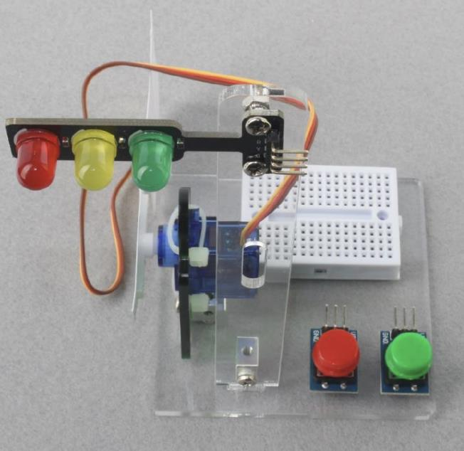
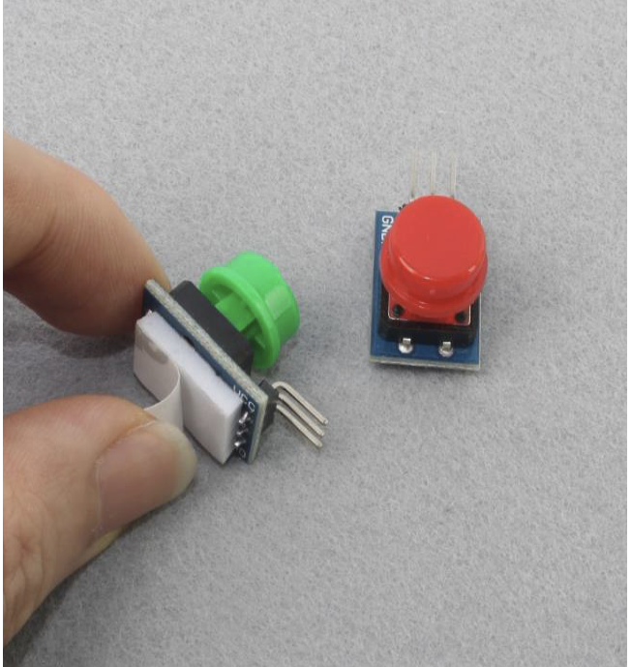
택트 스위치 모듈 조립
택트 스위치 모듈 뒷면에 양면테이프를 붙이고 오른쪽 그림과 같이 택트스위치를 밑면 아크릴 프레임에 붙입니다.

Slide 21
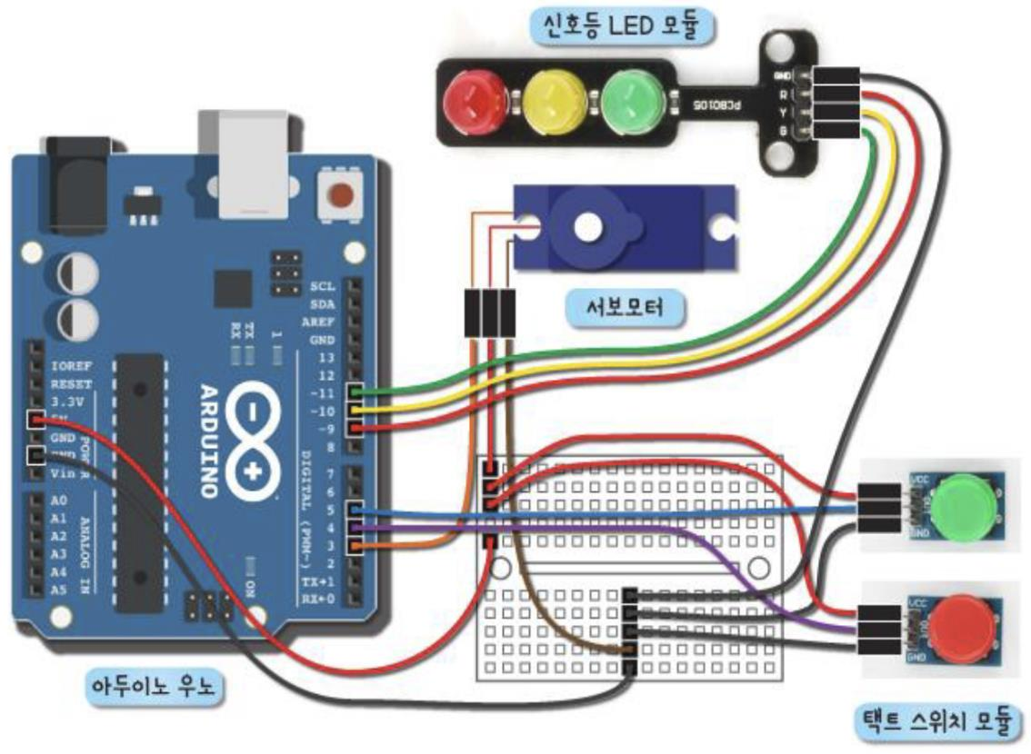
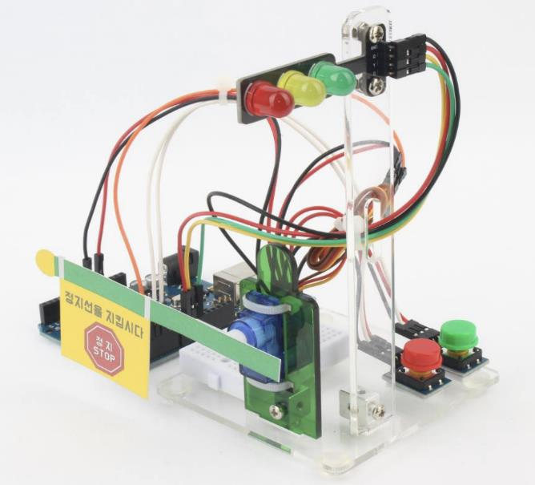
점퍼선 연결

Slide 22
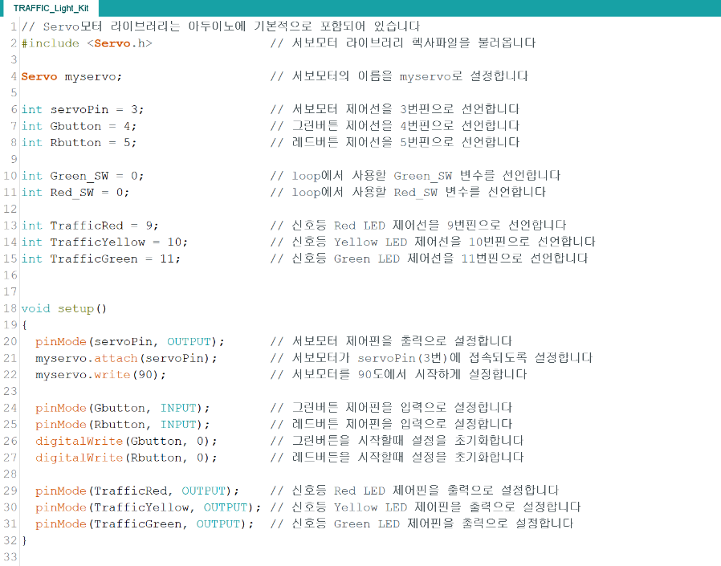
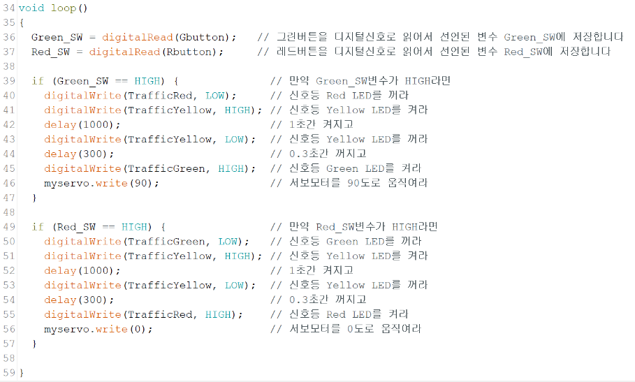
신호등 키트 스케치 코드
setup() 함수에서 서보 객체 및 각 입출력 핀을 설정하고 loop() 함수로 넘어갑니다.
loop() 함수에서는 각 스위치 입력에 따라서 신호등 신호가 바뀌고 차단바가 동작하도록 합니다.
https://github.com/bbogle/smart_traffic_light 에서 다운로드 받아 아두이노에 업로드합니다.

